Slide 1
Método de Diferencias Finitas para Ecuaciones en Derivadas Parciales Ecuaciones Elípticas y Parabólicas

Slide 2
Introducción
Una ecuación diferencial en la que aparecen dos o más variables independientes se llama ecuación en derivadas parciales (EDP).
EDP de orden 2, lineal y de coeficientes constantes:
A.u_{xx}+B.u_{xy}+C.u_{yy}+D.u_{x}+E.u_{y}+F.u=G
Clasificación:
Si B² – 4.A.C < 0 , la ecuación se llama elíptica
Si B² – 4.A.C = 0 , la ecuación se llama parabólica
Si B² – 4.A.C > 0 , la ecuación se llama hiperbólica

Slide 3
EDP Elípticas

Slide 4
Solución Numérica de la Ecuación de Laplace
Dominio de la solución

Slide 5
Diferencias Finitas
 |  | i, j+1
 | i-1, j | i, j | i+1, j
 |  | i, j-1

Slide 6

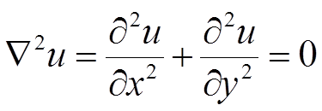


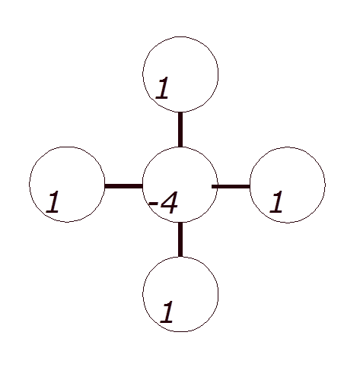
Aproximación por diferencias finitas para la solución de la ecuación de Laplace
para una malla de cuadrados resulta
Esta ecuación puede representarse en forma gráfica mediante el siguiente «Stencil»:

Slide 7
Ejemplo: cálculo de las líneas de corriente del escurrimiento fluido

Slide 11
SUCESIVAS POSICIONES DEL OPERADOR

Slide 12
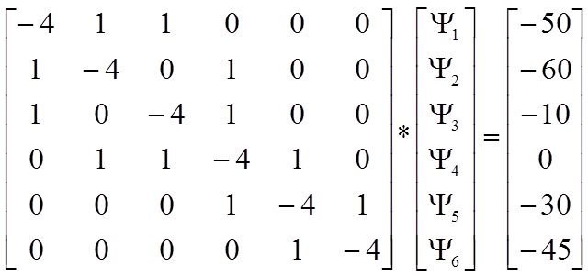
Sistema de Ecuaciones Resultante
Formulación Matricial del Sistema denominando u=Y

Slide 13
Sistema de Ecuaciones Resultante

Slide 14
Resolución del Sistema en MATLAB
>> A=[-4 1 1 0 0 0;1 -4 0 1 0 0; 1 0 -4 1 0 0;0 1 1 -4 1 0;0 0 0 1 -4 1; 0 0 0 0 1 -4]
A =
-4 1 1 0 0 0
1 -4 0 1 0 0
1 0 -4 1 0 0
0 1 1 -4 1 0
0 0 0 1 -4 1
0 0 0 0 1 -4
>> b=[-50;-60; -10; 0; -30; -45]
b =
-50
-60
-10
0
-30
-45
>> psi=inv(A)*b
psi =
21.0090
23.2681
10.7681
12.0633
14.2169
14.8042
0

Slide 15
Solución del Sistema de Ecuaciones

Slide 16
Valores de la función de corriente Y en la grilla discreta

Slide 18
EDP parabólicas
Las ecuaciones parabólicas se emplean para caracterizar problemas dependientes del tiempo y el espacio
Un ejemplo:
ECUACIÓN DE CONDUCCIÓN DE CALOR

Slide 19
Ecuación de Conducción del Calor
Se puede usar la conservación de calor para desarrollar un balance de energía en un elemento diferencial de una barra larga y delgada aislada, considerando la cantidad de calor que se almacena en un periodo de tiempo Δt
Se llega a:
en la que a es el coeficiente
de difusividad térmica, que
depende del material de la barra
Caliente
Frio
L
Para unas dadas condiciones iniciales y de contorno la solución de esta EDP parabólica permite conocer la temperatura en cualquier posición de la barra y para cualquier instante : u(x,t)
con 0 < x < L ; t > 0

Slide 20
Condición Inicial
Temperatura de la barra para t=0
u(x, 0) = f(x)
(constante o función de la posición)
Temperatura de la barra en los extremos x=0 ; x=L
u(0, t) =T₀ u(L, t) = T_{L}
Condiciones de Contorno

Slide 21
Solución Numérica de la Ecuación del Calor
Encontraremos la solución aproximada de
Para algunos puntos del dominio
-algunas secciones de la barra
Discretización del dominio
-algunos instantes
t
x

Slide 22
Método de Diferencias finitas
Discretización del dominio (Grilla Discreta)
Condiciones de Contorno e Iniciales en el Dominio Discretizado
Reemplazo de las derivadas parciales de la EDP por sus aproximaciones numéricas. Se obtiene una Ecuación en Diferencias (ED)
EDP ED
Aplicación de la ED a los puntos de la Grilla Discreta

Slide 23
Convergencia Consistencia y Estabilidad
EDP F(x,y,u)=0 Solución:
ED G_{i,j}(h,k,u)=0, para cada (i,j)
Convergencia
Consistencia
Estabilidad: la diferencia entre la solución numérica y la solución exacta tiende a cero a medida que avanza el cálculo con una cantidad de pasos tendiente a infinito

Slide 24
Discretización del Dominio
Para elegir los puntos en los cuales calcularemos la solución aproximada de la EDP
-Particionamos el espacio
secciones de la barra
separadas una distancia h=Dx
x_{i} = i . h , i=0, 1, …m
Elegimos una partición para el tiempo
k=Dt
t_{j} = j . k , j=0, 1, …n
←
h
→
t
j+1
k
t
j
u
i,j
t
j
1
−
x
x
x
i
1
i
i+1
−

Slide 25
Aproximaciones Numéricas de las derivadas parciales de la EDP
Derivada parcial primera
Hacia adelante
Hacia atrás

Slide 26
Aproximaciones Numéricas de las derivadas parciales de la EDP
Derivada parcial segunda
Centrada

Slide 27
Ecuación del Calor. Método Explícito
Derivada Primera : hacia delante
Derivada Segunda: centrada
Ecuación en diferencias
Error O(k+h²)
l parámetro de Courant

Slide 28
Ecuación del Calor. Método Explícito
Ecuación en diferencias
Stencil

Slide 29
Estabilidad Numérica del Método Explícito
El método explícito se puede expresar en forma matricial:
con w^{(j)}: conjunto de las aproximaciones u para el paso del tiempo j.
w^{(j-1)}: conjunto de las aproximaciones u para el paso del tiempo j-1
A : matriz
tridiagonal

Slide 30
Estabilidad Numérica del Método Explícito
Para que el Método sea estable debe cumplirse
que el radio espectral
Esto es equivalente a que
Como esto condiciona los valores de h y k que se
adopten para la discretización (no puede utilizarse cualquier combinación de h y k).

Slide 31
Ecuación del Calor. Método explícito. Ejemplo
Hallar la temperatura para t = 0.3 s de una barra de 1m cuyos extremos se mantienen a 20ºC y a 40ºC. La temperatura inicial de la barra es de 100ºC y el coeficiente a = 0.1. Tomar Δx = 0.2m y Δt = 0.1 s. Justificar la aplicabili- dad del método explícito.
Parámetro de Courant

Slide 32
Stencil

Slide 33
Grilla Discreta
Cond. de Contorno
Cond. Iniciales
0.3s
20º
40º
63.75º
89.06º
91.25º
72.81º
0.2s
20º
40º
70º
95º
96.25º
77.5º
0.1s
20º
40º
80º
100º
100º
85º
0s
20º
40º
100º
100º
100º
100º
0m
0.2m
0.4m
0.6m
0.8m
1.0m
Cálculo de Temperaturas con el Stencil:
Valores calculados
T0.2m,0.1s=0.25*20+0.50*100+0.25*100=80º
T0.6m,0.1s=0.25*100+0.50*100+0.25*100=100º
T0.8m,0.1s=0.25*100+0.50*100+0.25*40=85º
T0.4m,0.1s=0.25*100+0.50*100+0.25*100=100º

Slide 34
Método Explícito. Cálculo con Excel

Slide 35
Ecuación del Calor. Método Implícito
Derivada Primera : hacia atrás
Derivada Segunda: centrada
Ecuación en diferencias
Error O(k+h²)
l parámetro de Courant

Slide 36
Ecuación del Calor. Método Implícito
Ecuación en diferencias
Stencil
Este esquema permite plantear la solución en el instante tj a partir de la solución en el instante tj-1

Slide 37
Estabilidad Numérica del Método Implícito
La aplicación sucesiva del stencil da como resultado un sistema de ecuaciones, que resulta ser tridiagonal.
El método implícito se puede expresar en forma matricial:
con w^{(j)}: conjunto de las aproximaciones u para el paso del tiempo j.
w^{(j-1)}: conjunto de las aproximaciones u para el paso del tiempo j-1
A : matriz
tridiagonal

Slide 38
Estabilidad Numérica del Método Implícito
Analizando la Matriz A correspondiente al Método Implícito, se observa que el radio espectral
Para cualquier valor del parámetro de Courant, por lo que este método es incondicionalmente estable.

Slide 39
Ecuación del Calor. Método implícito. Ejemplo
Hallar la temperatura para t = 0.3 s de una barra de 1m cuyos extremos se mantienen a 20ºC y a 40ºC. La temperatura inicial de la barra es de 100ºC y el coeficiente a = 0.1. Tomar Δx = 0.2m y Δt = 0.1 s.
Parámetro de Courant

Slide 40
Stencil

Slide 41
Grilla Discreta
Cond. de Contorno
Cond. Iniciales
0.3s
20º
69.05º
88.85º
90.55º
76.54º
40º
T_{0.2,0.3}
T_{0.4,0.3}
T_{0.6,0.3}
T_{0.8,0.3}
0.2s
20º
76.37º
93.37º
94.48º
82.17º
40º
T_{0.2,0.2}
T_{0.4,0.2}
T_{0.6,0.2}
T_{0.8,0.2}
0.1s
20º
86,22º
97,34º
97,83º
89,64º
40º
T_{0.2,0.1}
T_{0.4,0.1}
T_{0.6,0.1}
T_{0.8,0.1}
0s
20º
40º
100º
100º
100º
100º
0m
0.2m
0.4m
0.6m
0.8m
1.0m
-0.25*20 + 1.5*T_{0.2,0.1}- 0.25*T_{0.4,0.1} - 1*100=0
-0.25*20 + 1.5*T_{0.2,0.2}- 0.25*T_{0.4,0.2} - 1*86.22=0
-0.25*20 + 1.5*T_{0.2,0.3}- 0.25*T_{0.4,0.3} - 1*76.37=0
-0.25*T_{0.2,0.3}+1.5*T_{0.4,0.3}-0.25*T_{0.6,0.3}-1*93.37=0
-0.25*T_{0.2,0.2}+1.5*T_{0.4,0.2}-0.25*T_{0.6,0.2}-1*97.34=0
-0.25*T_{0.2,0.1}+1.5*T_{0.4,0.1}-0.25*T_{0.6,0.1}-1*100=0
-0.25*T_{0.4,0.3}+1.5*T_{0.6,0.3}-0.25*T_{0.8,0.3}-1*94.48=0
-0.25*T_{0.4,0.2}+1.5*T_{0.6,0.2}-0.25*T_{0.8,0.2}-1*97.83=0
-0.25*T_{0.4,0.1}+1.5*T_{0.6,0.1}-0.25*T_{0.8,0.1}-1*100=0
-0.25*T_{0.6,0.1} + 1.5*T_{0.8,0.1} - 0.25*40 - 1*100=0
-0.25*T_{0.6,0.1} + 1.5*T_{0.8,0.1} - 0.25*40 - 1*89.64=0
-0.25*T_{0.6,0.3} + 1.5*T_{0.8,0.3} - 0.25*40 - 1*82.17=0

Slide 42
Método de Crank-Nicolson
Idea: obtener un método con error O(k²+h²)
¿Cómo?
Se promedian las diferencias hacia delante en el j-ésimo paso en t y las diferencias hacia atrás en el (j+1)ésimo paso en t
El método es incondicionalmente estable
Stencil

